Slide 1
UC-9
Apresentação da atividade proposta no Encontro Remoto 2
Anderson Ricardo Marques

Slide 2
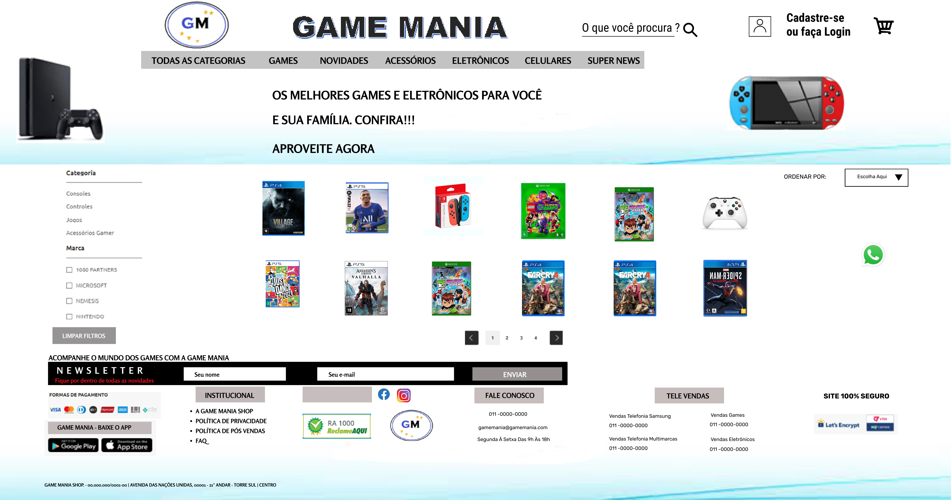
TELA DESKTOP
Resolução 1920 x 1010
Disponível em: https://www.figma.com/file/msqwQQI7RNUyqSw3HOZdP4/Desktop

Slide 3
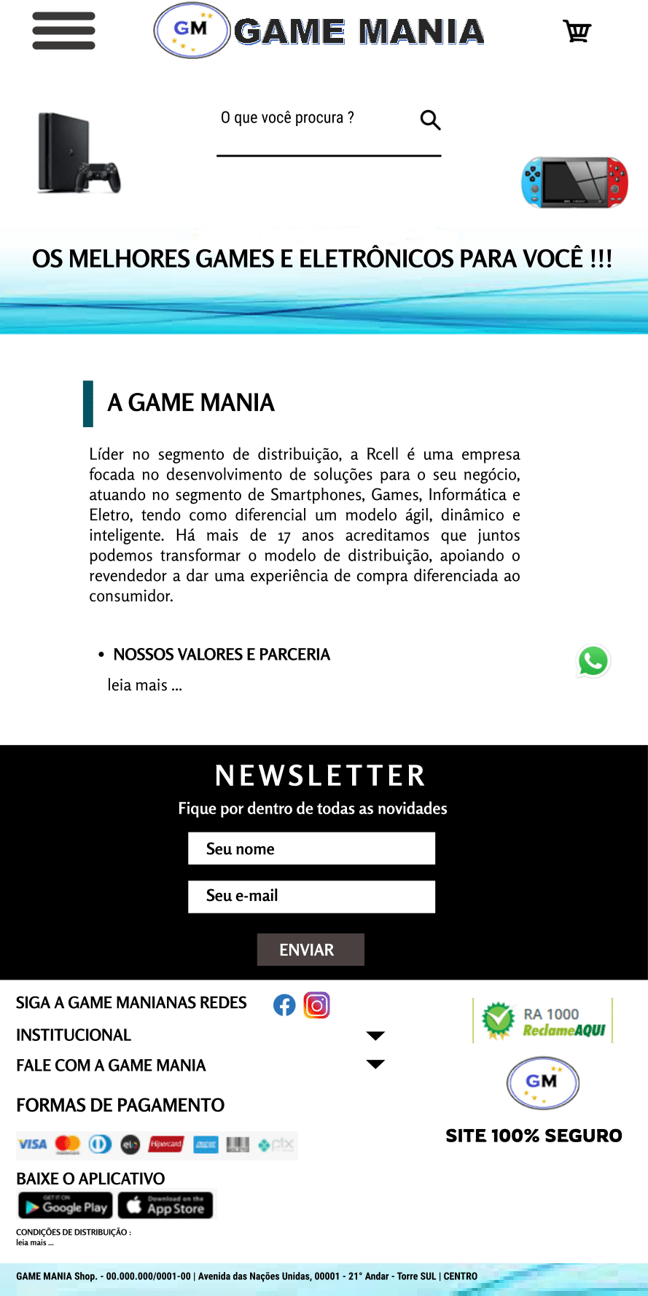
TELA MOBILE
Resolução 320x640
Disponível em : https://www.figma.com/file/PA7gjeW4TNQSVHv1NeA9dU/Mobile

Slide 4
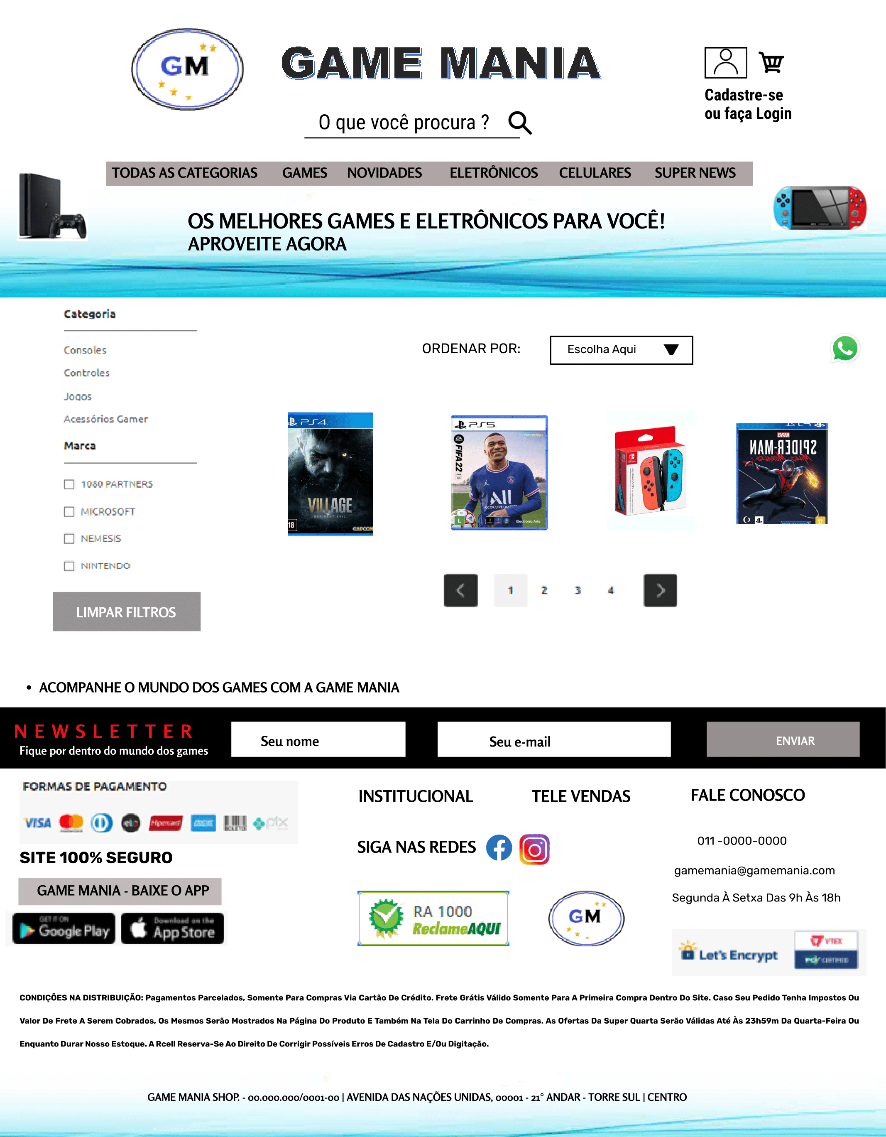
TELA TABLET
Resolução 768x985
Disponível em: https://www.figma.com/file/OtvvKxjzFOJkGpfvxq1Hc5/tablet

